Slide 1
Лекция 13
Элементы теории электромагнетизма Максвелла

Slide 2
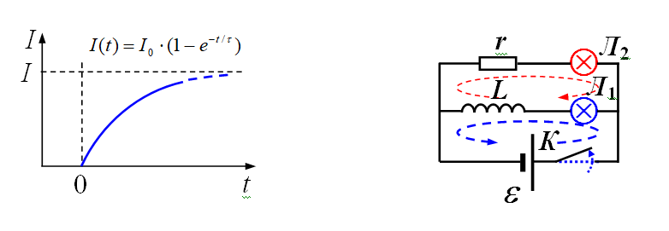
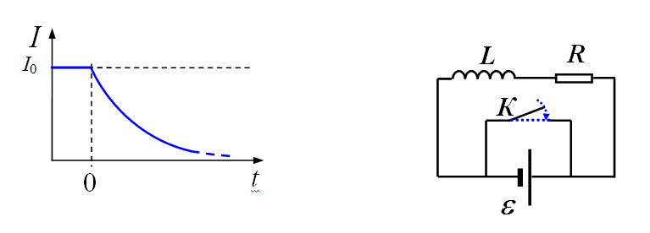
16.4. Самоиндукция. Индуктивность
Ф_{s} – “собственный” магнитный поток
Примеры проявления самоиндукции:
I_{L}
I_{r}
Замыкаем
ключ
Размыкаем
ключ

Slide 3
Ф_{s} ∼ I
(Опр.) Индуктивность (коэффициент самоиндукции):
L
1. Размеры;
2. форма;
А ещё ??
3. магнитная проницаемость (μ)
Ф_{s} = L⋅I ⇒
Пример. Индуктивность соленоида
μ ⋅
1) В_{s}= μ₀nI ;
Теорема о циркуляции ^{*)}
μ
2) Ф_{s}= N⋅μμ₀nI⋅S = nl⋅μμ₀nI⋅S = {с учётом V = Sl }= μμ₀n²V⋅ I
L = μμ₀n²V

Slide 4
^{*)} теорема о циркуляции:

4

3
l
1


2


O₁
O₂
N – число витков на длине l
μ ⋅
1) В_{s}= μ₀nI ;
μ
– учёт магнитных свойств «среды»
2) Ф_{s}= N⋅μμ₀nI⋅S = nl⋅μμ₀nI⋅S = {с учётом V = Sl }= μμ₀n²V⋅ I
L = μμ₀n²V

Slide 5
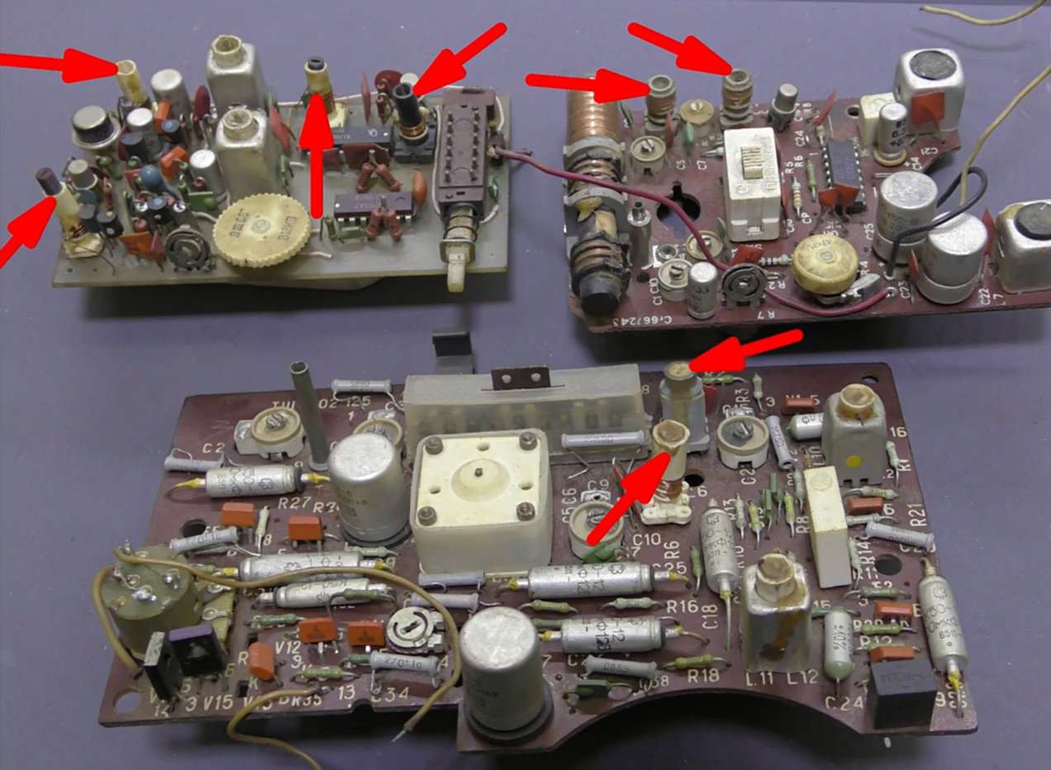
Катушки индуктивности и их применение

Slide 6
Выключаем, а ток есть
⇒
“Работа тока”
⇒
Свет/Тепло
⇒
!!
Энергия
16.5. Энергия магнитного поля
r
⊗
Л₂
L
Л₁
⊗
“исчезновение” тока:
К
ε
> 0
L – индуктивность “контура”
??
В общем случае поле вокруг неоднородно. Как “увязать” с B

Slide 7
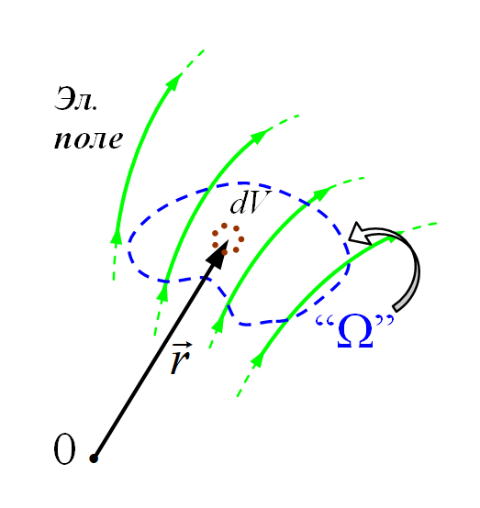
(Опр.) Плотность энергии магнитно поля :
Внутри соленоида поле однородно ⇒
(индуктивность соленоида:
L = μμ₀n²V , магнитная индукция В )
= μμ₀nI
магн.
Rem:

Slide 8
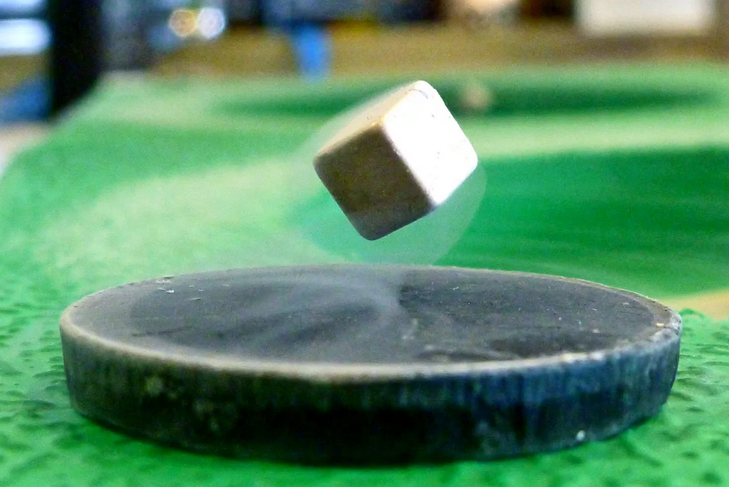
Антракт
Левитация магнитов над сверхпроводящей втсп-керамикой

Slide 9
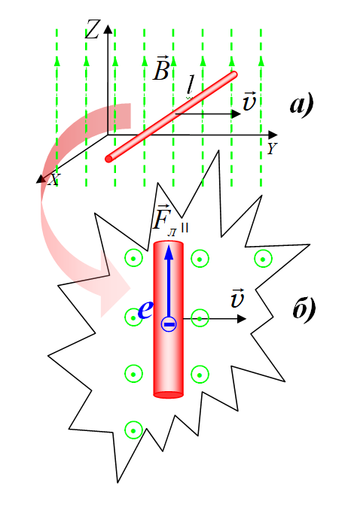
… и снова про электромагнитную индукцию (“по Максвеллу”):
16.6. ЭДС индукции в движущихся проводниках
Z
Пример. Автомобиль едет с востока на запад.
v = 72 км/час , l = 1 м, B_{х} = 2⋅10⁻⁵ Тл.
“Антенна автомобиля”: ε_{i} = (20 м/с)⋅(2⋅10⁻⁵ Тл)⋅(1 м) = = 4⋅10⁻⁴ В = 0,4 мВ.
?
А крылья самолёта

Slide 10
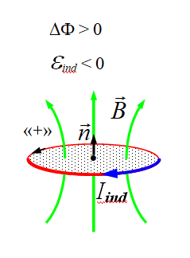
§ 19. Элементы теории электромагнетизма Максвелла
19.1. Трактовка Максвелла явления электромагнитной индукции
Для проводящих контуров:
Недавно обсуждали:
?
Что «толкает электроны»
?
А вот в этом случае
??
Но какие «сторонние силы» совершают работу
!!
Максвелл: ”Вихревое электрическое поле”

Slide 11
Работа электростатического поля по замкнутому контуру А
равна нулю, а ВИХРЕВОГО - нет
!
Если вспомним определение потока:
И подставим в закон ЭМИ:
Получим:
(вслед за Максвеллом ☺)
А можно и вот так:
Уравнение Максвелла:
Электрические поля порождают не только заряды!
!!

Slide 12
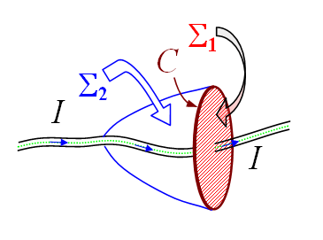
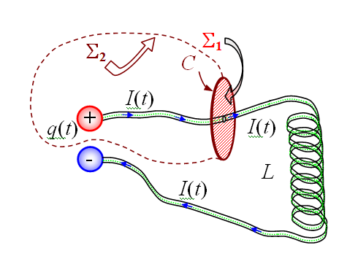
19.2. “ Ток смещения ”
“Магнитостатика” – ток постоянный:
И поле тоже!
“Один контур, две поверхности”:
или
!
«правая часть» от выбора поверхности Σ₁ или Σ₂ не зависит
В магнитостатике с теоремой о циркуляции всё в порядке – результат один
А если ток переменный – “Магнитодинамика”:
?
Например, “колебательный контур”

Slide 13
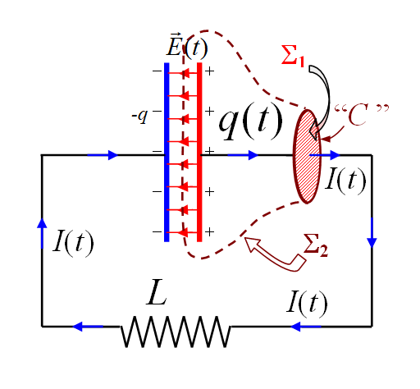
… две поверхности, и результат РАЗНЫЙ:
Для Σ₁ :
!
, а вот для Σ₂ :
Надо подправлять теорему !
Что-нибудь придумать для Σ₂ «вместо» μ₀⋅I
Что же ?? Мы знаем:
q – это заряд обкладки, и он внутри “Σ₁ + Σ₂”

Slide 14
И ещё раз:
или
.
“Ток смещения”
Дж. К. Максвелл
“О физических силовых линиях”, «Phylosophical Magazine», 1862 г.
Замыкают токи проводимости в «разорванных» цепях переменного тока
(там где нет переноса заряда)
!!
“Симметрия” восстановлена:
ЭМИ и “ток смещения”

Slide 15
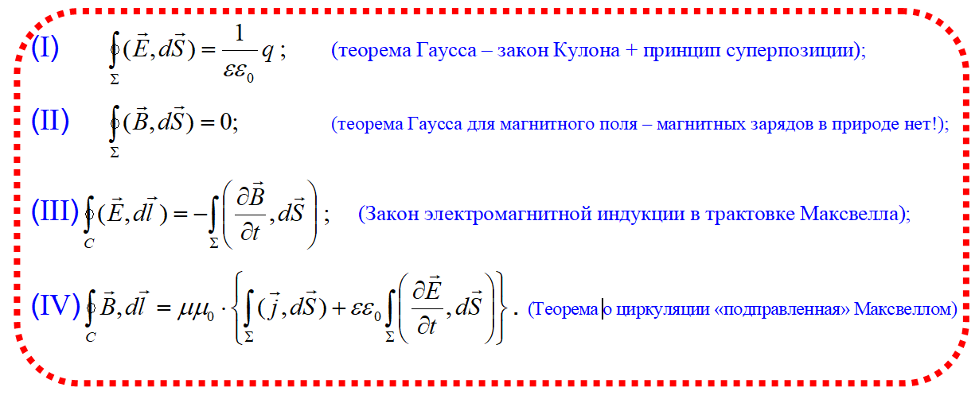
19.3. Уравнения Максвелла (в интегральной форме)
“Самое главное в теории электромагнетизма Максвелла – это уравнения Максвелла”
Генрих Герц
?
А что знаем в ЭМ ещё
Вот и вся “классическая электродинамика”!
☺ …

Slide 16
Конец XIX века – “Природа познана. Ура !!” ☺ …
“… кажется вероятным, что большинство основных принципов уже твёрдо установлено и что будущее продвижение вперёд следует искать в основном в строгом применении этих принципов ко всем явлениям, которые обращают на себя наше внимание. …
… Будущие истины физики видны в шестом знаке после запятой”
Альберт Майкельсон (Нобелевская премия 1907 г.)

Slide 17
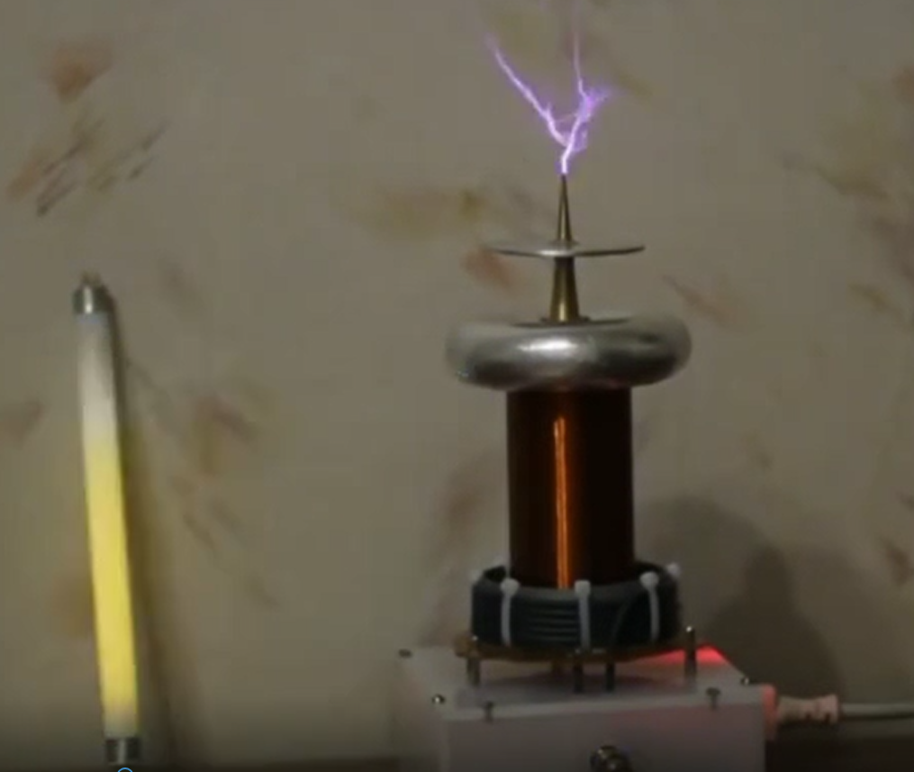
“Ток смещения” – беспроводная передача энергии

Slide 18
Резонансный трансформатор Тесла

Slide 19
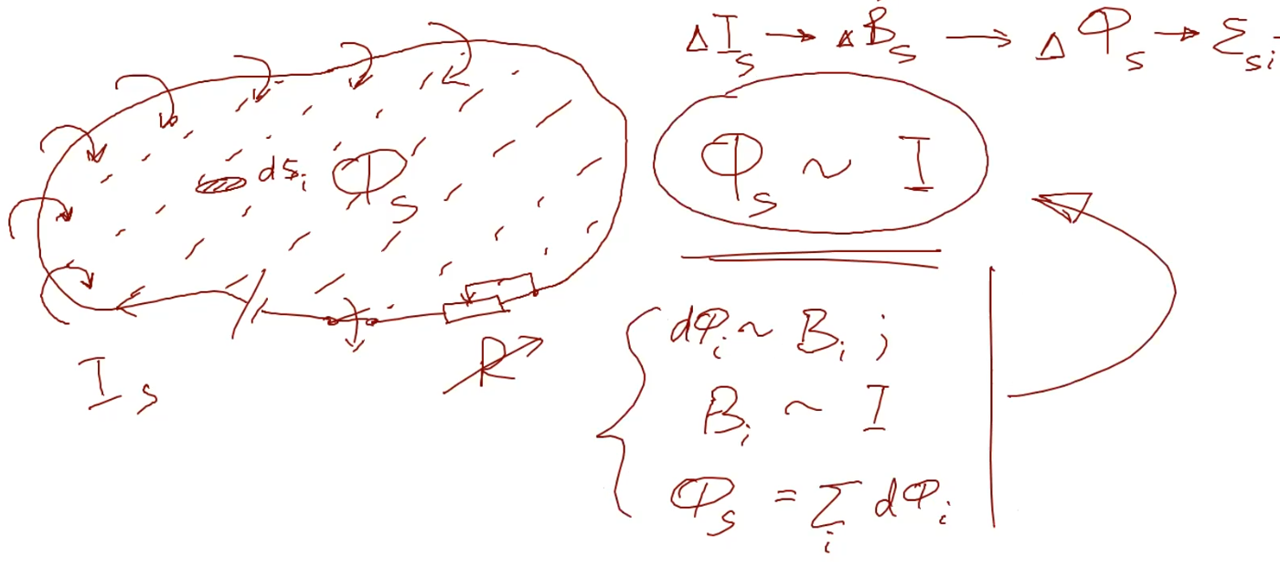
доска
Индуктивность

Slide 20
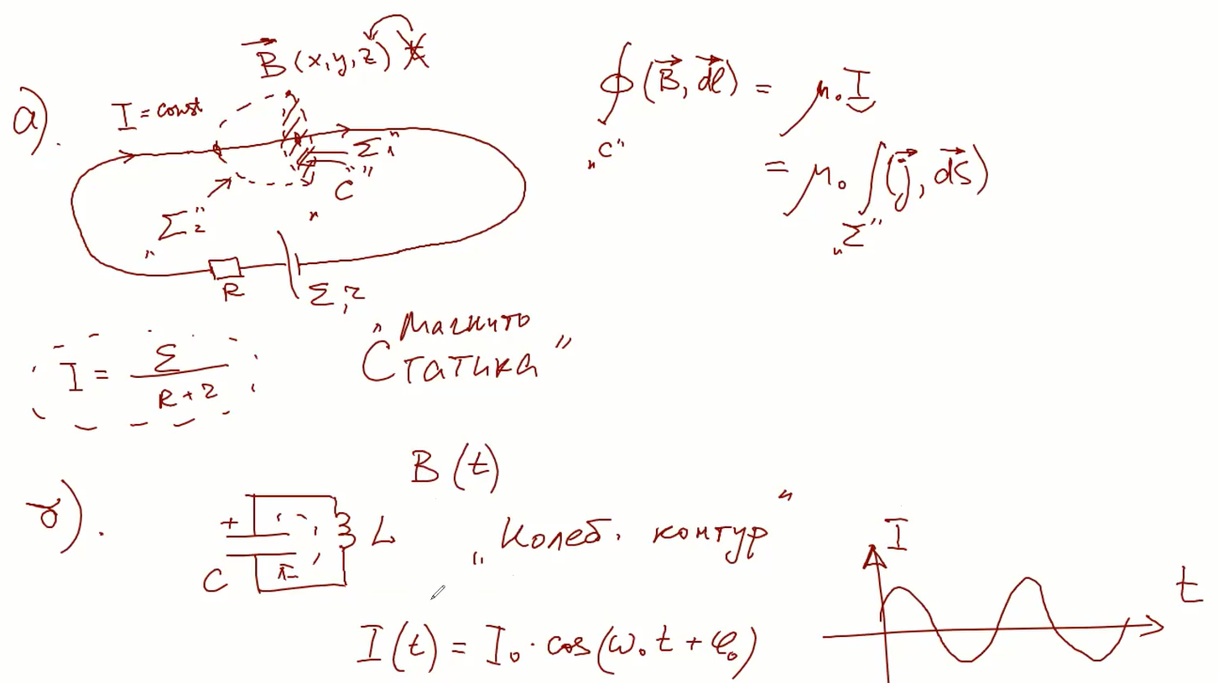
доска
“Ток смещения”

